Slide 1
Hörspaziergang Unterrichtsversuch 2. Klasse
Annabell Pflaum
Celine-Marie Adam
Nina Dominique Steckmann

Slide 2
Lehrplanbezug LP Plus Musik 1/2
LB 2. Musik – Mensch – Zeit
Sus hören musikalische Werke oder Werkausschnitte bewusst an, um anschließend ihren Höreindruck in nonverbalen Ausdrucksformen (z. B. in Zeichnungen, Bewegungen) wiederzugeben.
LB 4 Musik und ihre Grundlagen
Sus unterscheiden nach Höreindruck vokale und instrumentale Klangfarben und beschreiben Lautstärke, Tempo, Tonhöhe und Tondauer, um ihre Wahrnehmung von Musik auszudrücken.

Slide 3
stundenziel
Die SuS sollen Bilder nach ihrem eigenen Hörverstehen vertonen.
Die SuS sollen einen Zusammenhang zwischen Ton und Bild herstellen, um die richtige Abfolge der Tonspuren nachvollziehen zu können.
Der Weg dient hierbei als Visualisierung.
Die SuS sollen verstehen, dass in unserem Alltag überall Musik zu hören ist.

Slide 4
Verlaufsplanung
Zeit | Phase | Aktivität/Lern-Lehr-Interaktion | Sozialform, Methode, Medien
10 min | Einstieg | Die Lehrperson bittet die SuS in den Sitzkreis. Es werden Bilder in die Mitte gelegt. Die Lehrkraft macht ein Geräusch, das zu einem der Bilder passt, vor. Die SuS erraten welches Bild zu diesem Geräusch passt. Das Kind, das das Geräusch erraten hat, darf das nächste Geräusch vormachen, es darf auch pantomimisch nachgeholfen werden. Jedes Bild soll einmal vertont und erraten werden. | Sitzkreis Bilder
5 min | 1. Erarbeitung | Lehrkraft: „Dir kommen die Geräusche bestimmt bekannt vor.“ („Was haben diese Geräusche gemeinsam? Wo kannst du sie hören?) SuS antworten. Lehrkraft: „Wo hören wir Musik/Geräusche im Alltag? Vielleicht sogar in der Schule, auf dem Heimweg, Zu Hause? Du hast bestimmt eine Idee, warum es diese Geräusche gibt. (Funktion)“ SuS äußern sich frei. | Sitzkreis Unterrichtsgespräch
15 min | 2. Erarbeitung | Die Lehrkraft schickt die SuS wieder auf ihre Plätze und bittet sie die Augen zu schließen. Es wird eine Fantasiereise durchgeführt, bei der die Hörbeispiele des Hörspaziergangs vorgespielt werden. | Hörbeispiele Fantasiereise
10 min | 3. Erarbeitung | Die SuS bekommen ein Arbeitsblatt. Die Hörbeispiele werden erneut vorgespielt. Die SuS zeichnen die Reihenfolge der Tonspuren, die sie gehört haben, an den Orten und als Weg ein. Danach wird das Arbeitsblatt gemeinsam besprochen. Die Orte, an denen die Musik gehört wurde, werden besprochen. Welche Funktion nimmt hierbei die Musik ein? | Arbeitsblatt: Hörspaziergang
5 min | Abschluss | Die zentralen Unterrichtsergebnisse werden noch einmal gemeinsam besprochen und reflektiert. Die Lehrkraft verabschiedet die Klasse. | Unterrichtsgespräch

Slide 5
Bildkarten (1.Erarbeitungsphase)

Slide 6
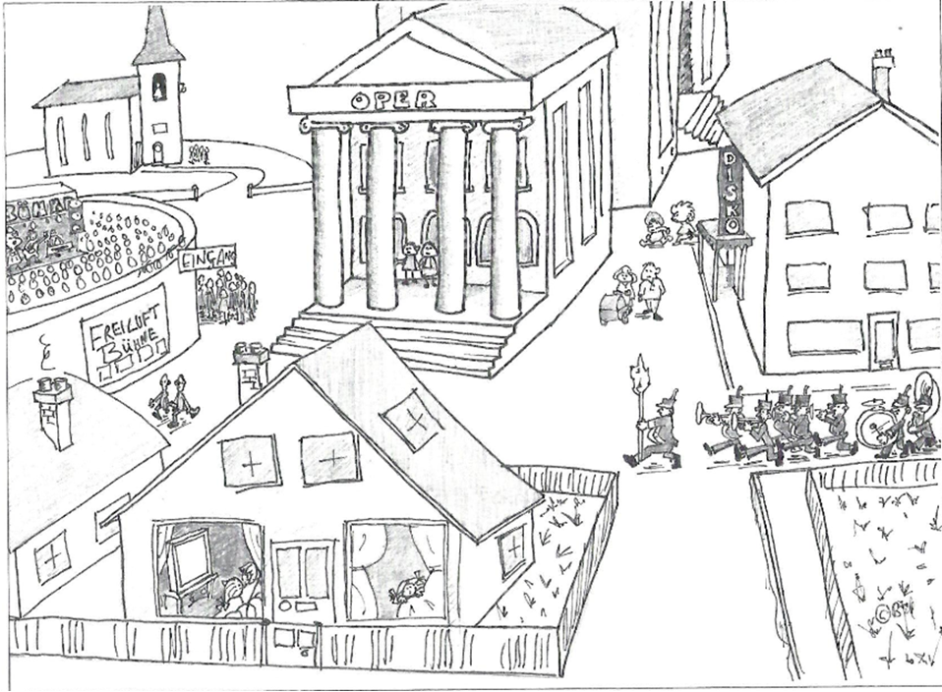
Hörspaziergang
Höre genau hin . Zeichne mit deinem Stift den Weg ein, wo die Musik zu hören ist.
1) 4)
2) 5)
3) 6)

Slide 7
Lösung hörspaziergang
3
2
1
4
5
6

Slide 8
Sequenzplanung
Wir lernen alltägliche Geräusche kennen und machen diese nach.
Wir machen einen Hörspaziergang (> Unterrichtsbeispiel).
Wir vertonen den Hörspaziergangs mit eigenen Instrumenten.
Wir erfinden eine eigene Geschichte und vertonen diese.

Slide 9
Material und Literatur
Material:
Bildkarten
Tonspuren
Arbeitsblatt
Literatur:
https://www.lehrplanplus.bayern.de/fachlehrplan/grundschule/2/musik
https://neu.meinunterricht.de/dokument/5b0d31b287ff3200118e5325

Slide 10
VIELEN DANK FÜR EURE AUFMERKSAMKEIT!

